Slide 1
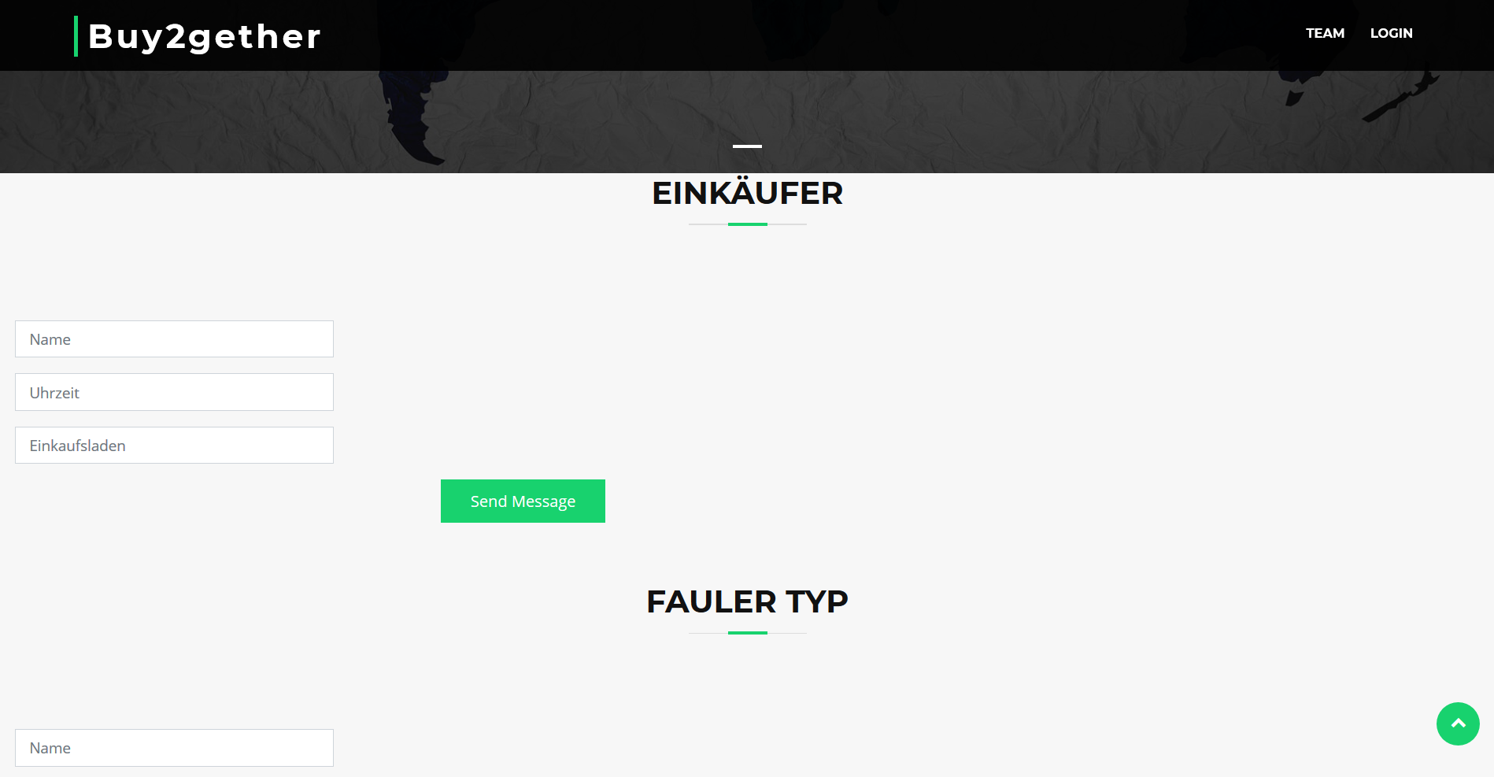
Von Quim, Alexander und Friedrich

Slide 2
Die Idee
Ein Soziales Netzwerk zur Verständigung zwischen Einkäufern und Leuten aus der Nachbarschaft, die etwas aus dem Geschäft benötigen

Slide 3
Die Umsetzung
Website, auf der Einkäufer eintragen können wo und wann sie einkaufen, und andere Leute eintragen können was sie brauchen
Autofahrten zum Einkaufen werden gespart

Slide 4
Probleme
Kommunikation mit dem Webserver
Komplikationen beim gemeinsamen Arbeiten am Quellcode

Slide 5
Zukunft des Projektes
Motivationssystem
Datenbank
Login

Slide 6
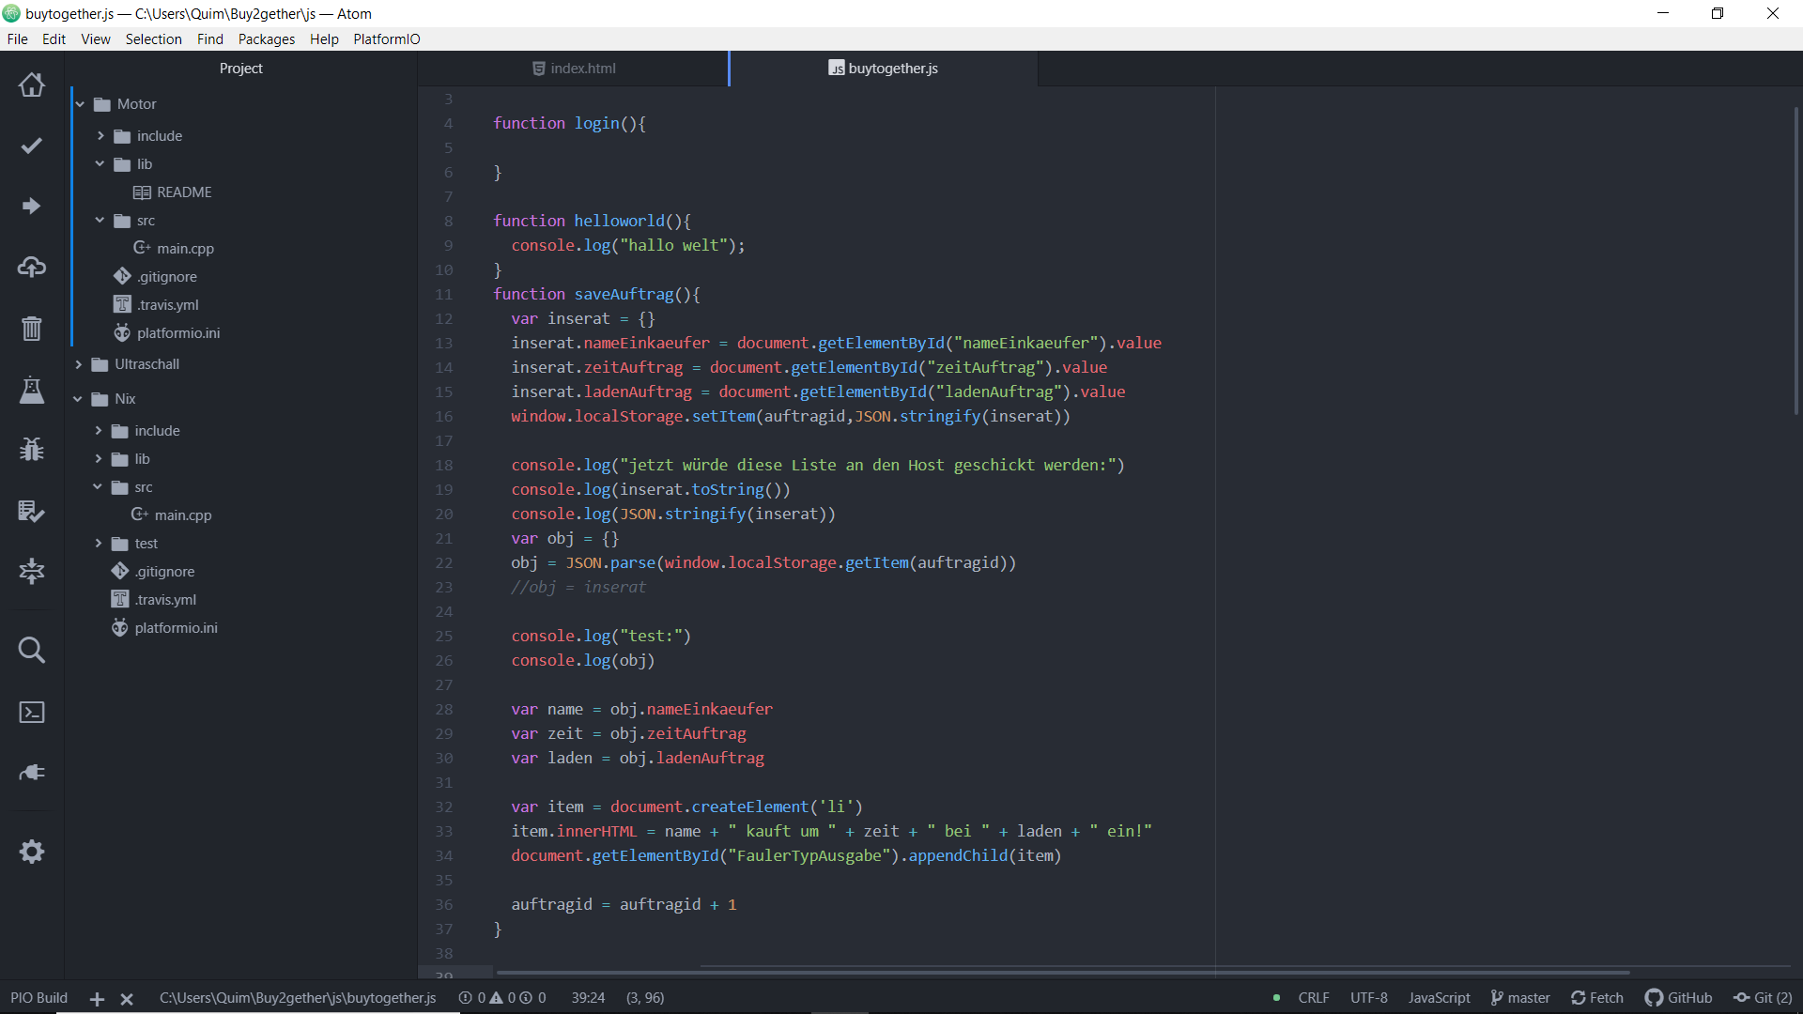
Live Präsentation

